Slide 1
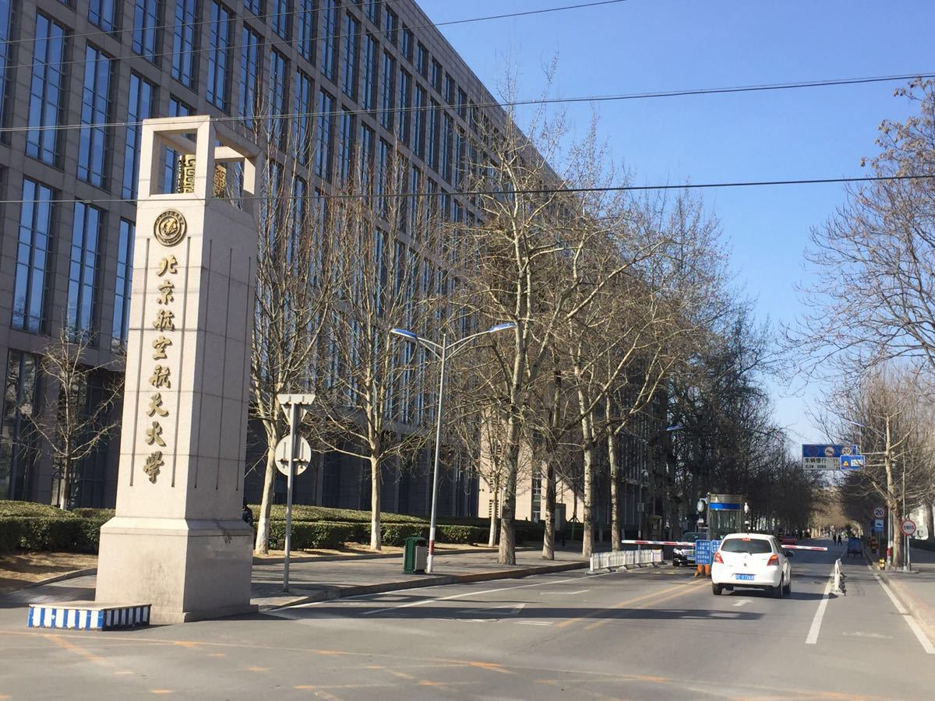


一研为定——服务于北航学生的考研指南网站
答辩人：金楷茗 王怡萱 应卓航
Notes:
亮亮图文旗舰店
https://liangliangtuwen.tmall.com

Slide 2
CONTENTS
目录
01
研发背景
BACKGROUND AND ISSUES
02
设计思路
知行合一
德才兼备
DEVELOPMENT THINKING
03
数据库设计
DATABASE DESIGN
04
功能特点
FUNCTIONAL CHARACTERISTICS
05
产品演示
SHOW

Slide 3
Part
01
研发背景
BACKGROUND AND ISSUES
选题背景
组内分工

Slide 4
01
研发背景
THE BACKGROUND
学历贬值
找工作难
考研热
缺乏指导
在当今这样一个内卷的时代，学历似乎越来越贬值，人们发现本科毕业已经越来越难找到一个好的工作。
企业对于学历的门槛要求逐渐变高，并且有许多人都渴望通过研究生提升学历。
学生考研的热情不断高涨，在刚刚过去的2022年，报考人数更是达到457万，再度创下历史新高
与高考不同，考研的流程、数据等并不清晰、公开、也没有老师引领。有很多学生对考研非常迷茫。
北京航空航天大学

Slide 5
04
成员分工
THEORETICAL BASIS
金楷茗（40%）
想法讨论、需求分析、构造数据表
后端架构设计与实现
前端架构实现
成员
分工
王怡萱（35%）
想法讨论、需求分析、构造数据表
数据库连接、存储实现，数据导入，后端测试
前端程序架构设计，前后端代码测试
应卓航（25%）
想法讨论、需求分析
后端测试
前端程序架构设计，前后端代码测试
北京航空航天大学

Slide 6
Part
02
设计思路
DESIGN
需求分析
数据流图

Slide 7
05
需求分析
NEED ANALYZE
备考学生
上岸学生
管理员
获取学校数据
向上岸学生获取咨询
与其他备考学生交流心得
制定备考计划
分享考研经验
回答备考学生问题
分享考研资料
修改学校信息
修改专业信息
管理存在不当发言的帖子或评论
管理用户
北京航空航天大学

Slide 8
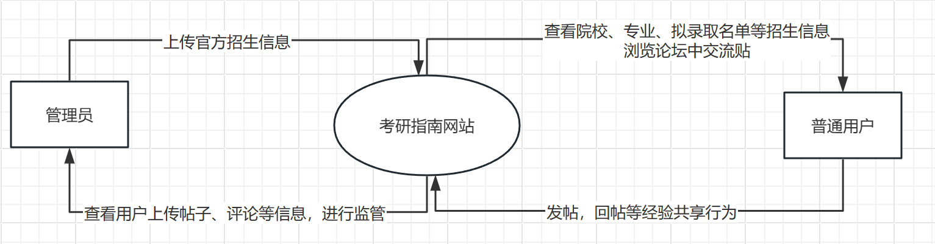
01
数据流图
DATA FLOW DIAGRAM
顶层数据流图
北京航空航天大学

Slide 9
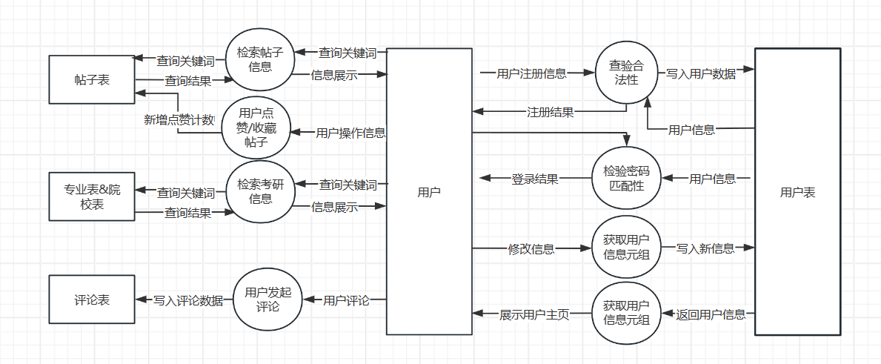
01
数据流图
DATA FLOW DIAGRAM
用户数据流图
北京航空航天大学

Slide 10
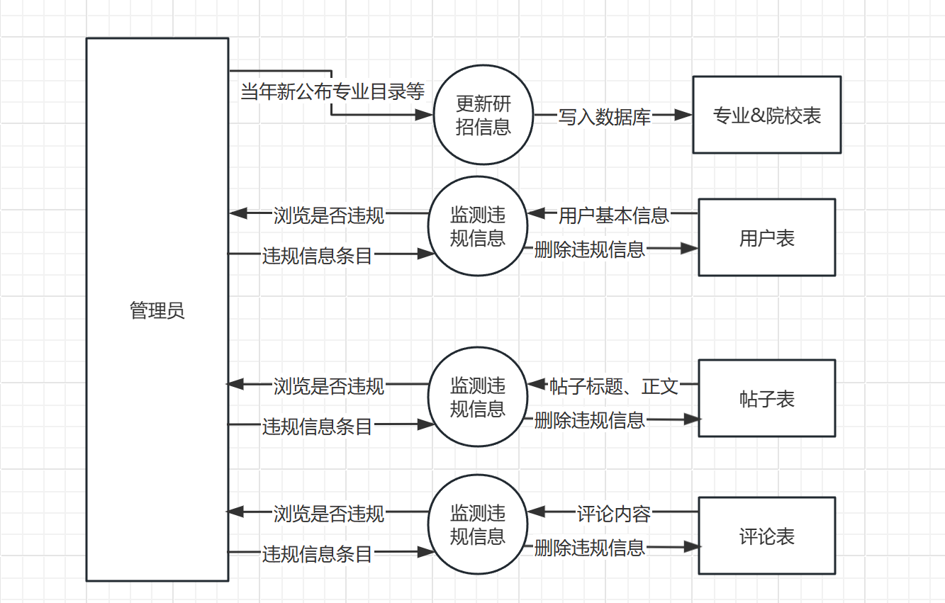
01
数据流图
DATA FLOW DIAGRAM
管理员数据流图
北京航空航天大学

Slide 11
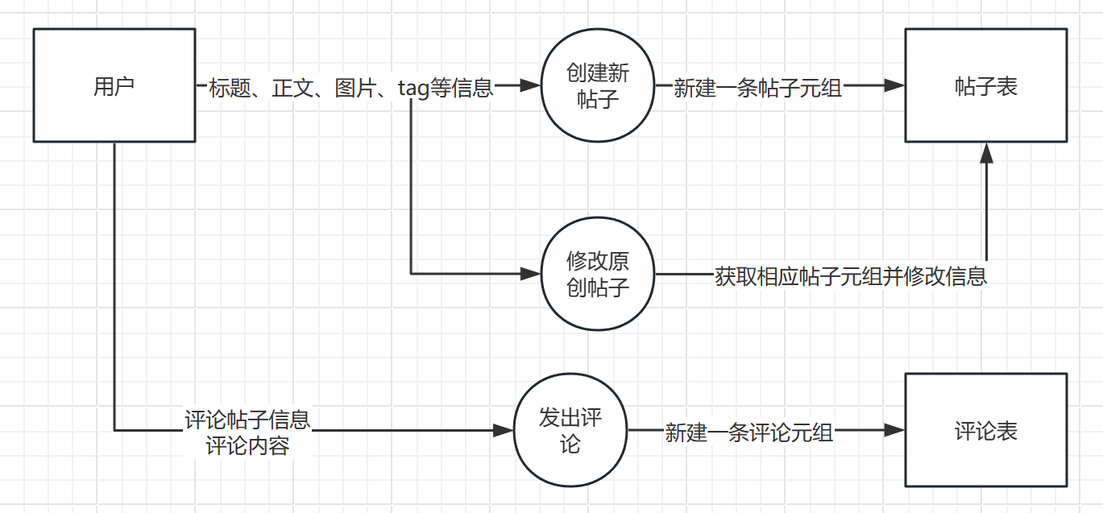
01
数据流图
DATA FLOW DIAGRAM
交流贴数据流图
北京航空航天大学

Slide 12
Part
03
数据库设计
DATABASE DESIGN
ER图
规范化关系模式
设计优化

Slide 13
01
设计思路
DESIGN IDEAS
初步ER图
基本ER图
初步建立实体与联系
数据库优化
建立数据表
规范化
关系模式
北京航空航天大学

Slide 14
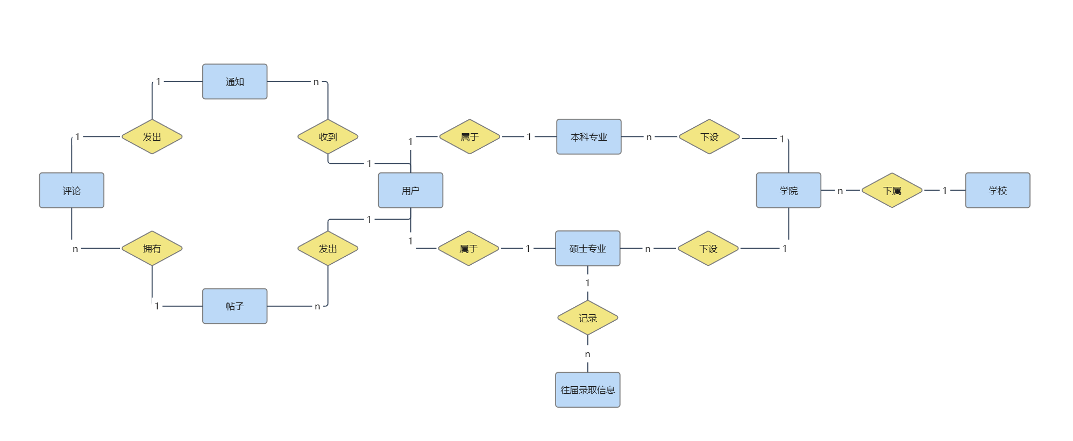
01
数据库设计
DATABASE DESIGN
初步ER图
北京航空航天大学

Slide 15
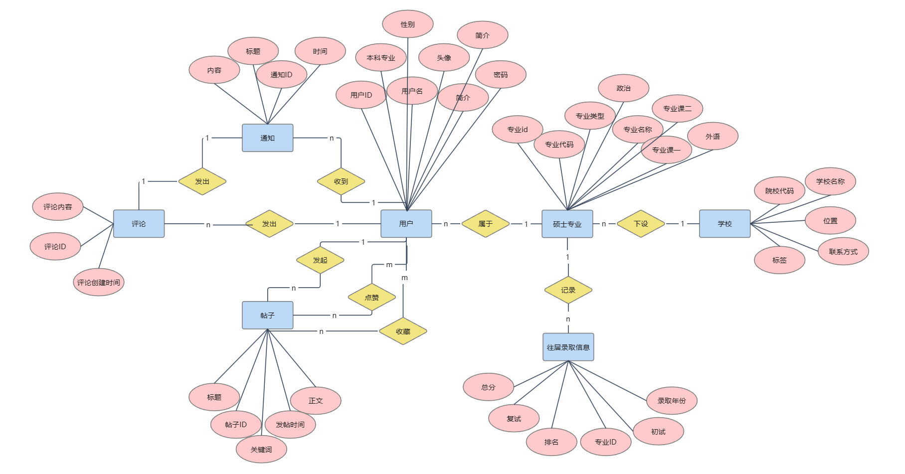
01
数据库设计
DATABASE DESIGN
基本ER图
北京航空航天大学

Slide 16
01
数据库设计
DATABASE DESIGN
基本ER图
对初步E-R图中实体属性进行完善，如添加了用户的性别，年龄等属性以保证用户定义完整性。
消除初步E-R图中的冲突，主要解决结构冲突，将部分实体中的外部属性替换为与对应实体的联系。如通知。
消除冗余联系，如帖子拥有的评论，可以通过帖子—用户—通知—评论间接获得
北京航空航天大学

Slide 17
01
数据库设计
DATABASE DESIGN
规范化与等级判定
实体
对每个实体建立数据表
全部实体均有唯一属性作为主码
全部属性均依赖于唯一主码，属于BCNF
北京航空航天大学

Slide 18
01
数据库设计
DATABASE DESIGN
规范化与等级判定
联系
对“一对多”和“多对多”的联系建立数据表
对于多对多联系：如帖子点赞动作，选取候选码（帖子ID,用户ID）为主码（全码），属于BCNF，多数联系的属性均包含全码，属于BCNF。此外，如专业-学校关系，选取候选码（学校ID,专业ID）为主码，专业的其他属性均依赖于该主码，属于BCNF。
对于一对多联系：每个联系均采取联系中“多”的实体id作为码，另一实体id依赖于码，均属于2NF，且不存在传递依赖，属于3NF，关系模式中仅存在一条函数依赖：“多”实体id ->“一”实体id，因此属于BCNF
北京航空航天大学

Slide 19
02
优化部分
OPTIMIZE
01
02
03
04
建立索引
外键引入
优化查询语句
适当合并表格
所有关系模式均属于3NF，故对主键建立索引。
对于常用属性建立索引，如帖子标题、学校名称
在保证范式等级的前提下，我们在实体表中引入更多外键，可以适量提高冗余度提高查询实体关系时的效率
尽量使用连表查询而不是嵌套查询
避免将查询语句放在循环内
尽可能的复用查询结果
可以减少连表消耗的代价，适当增加表的冗余程度来换取效率。
北京航空航天大学

Slide 20
Part
04
功能特点
CONTRIBUTION
主要贡献

Slide 21
03
主要贡献
CONTRIBUTION
专门针对于北航学生的网站，北航的学生可以在这里获取针对性更强的信息。
用户针对性强
不仅是一个数据整合的网站，学生可以在这里与上岸学长交流，有望向北大未名论坛、清华树洞看齐。
搭建交流平台
整合了所有学校的数据，并且支持学校、专业两种索引方式。
数据全面清晰
北京航空航天大学

Slide 22
Part
05
产品演示
REFERENCES AND SUMMARY

Slide 23
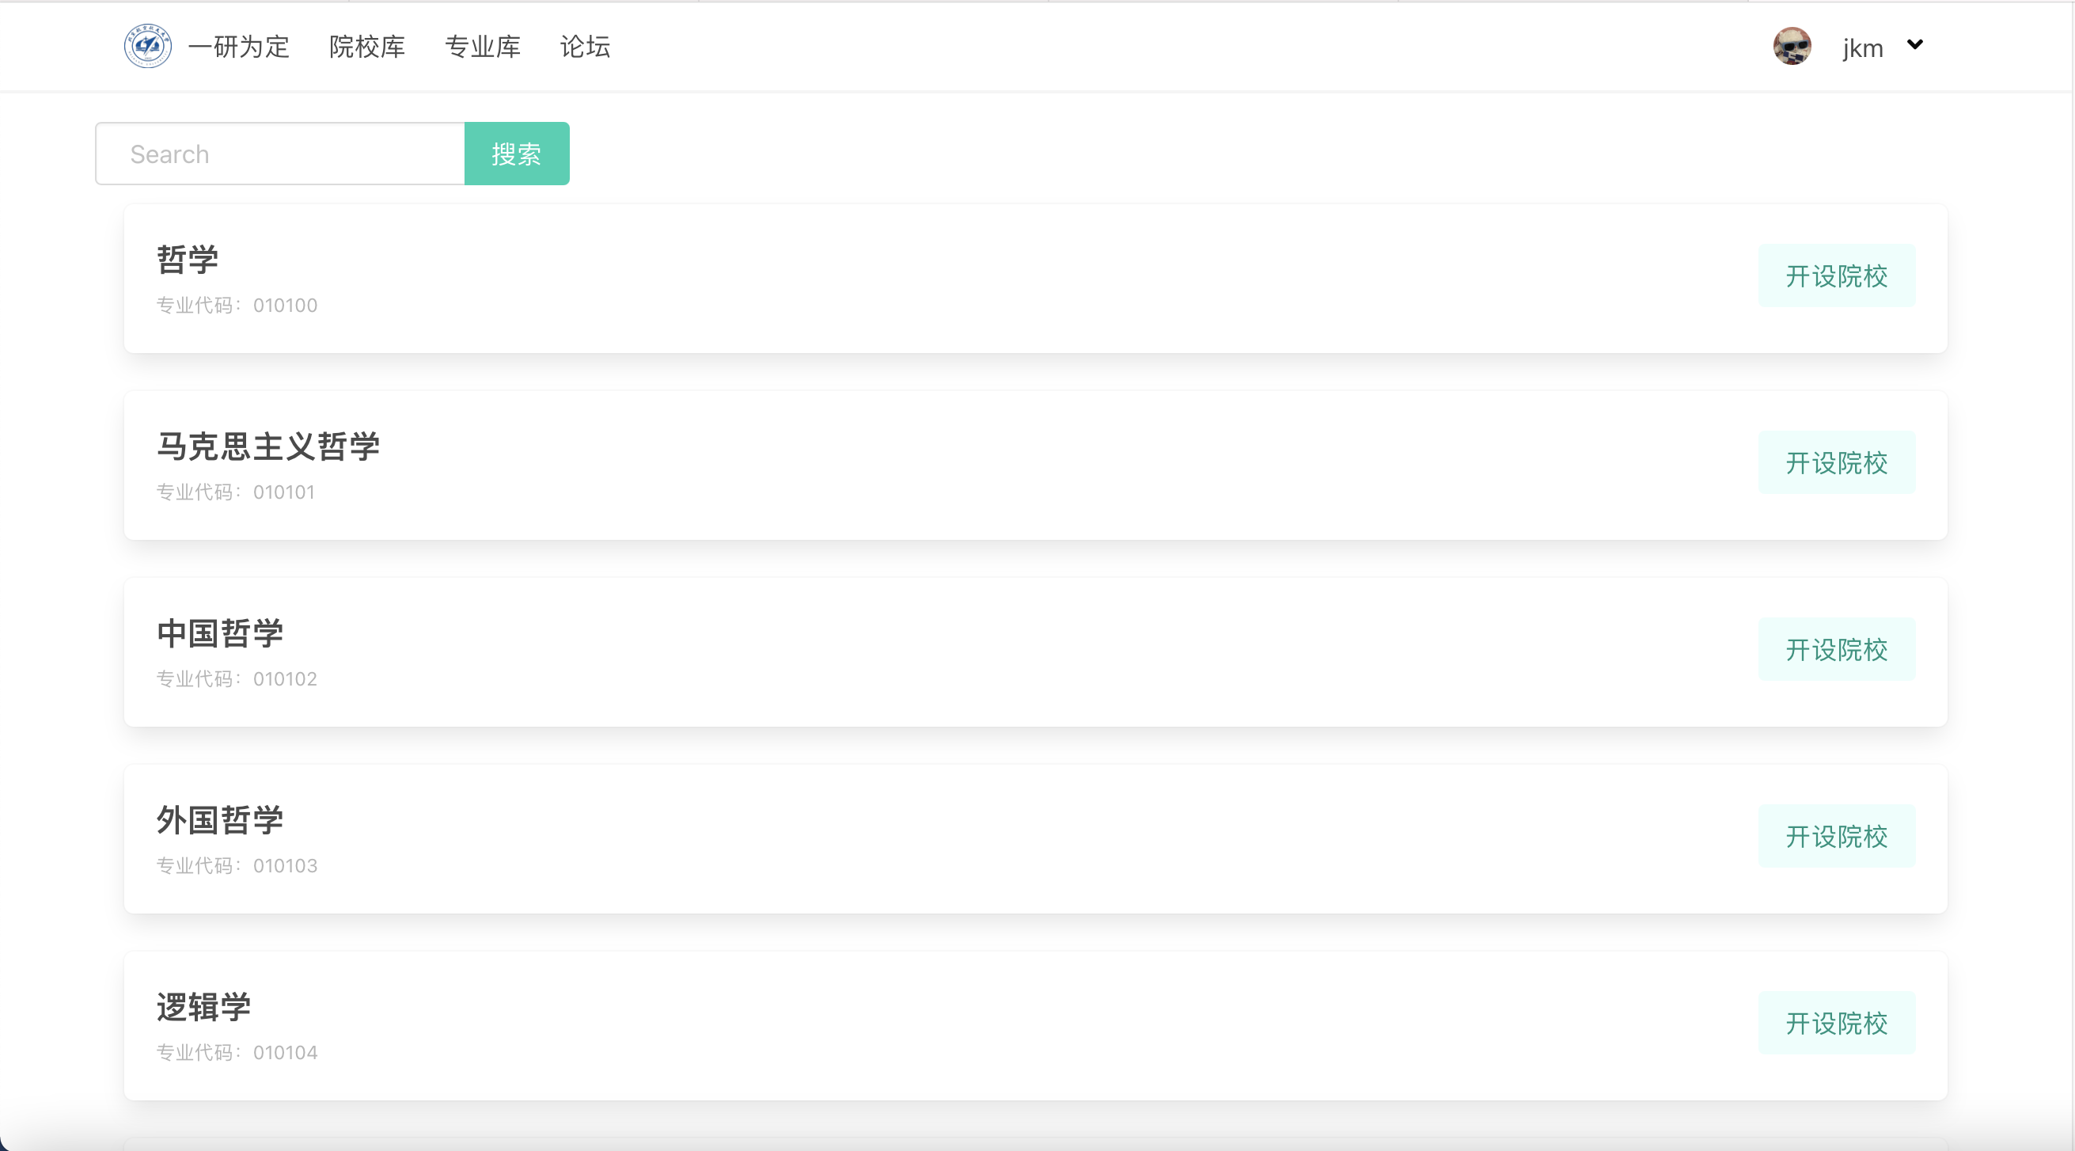
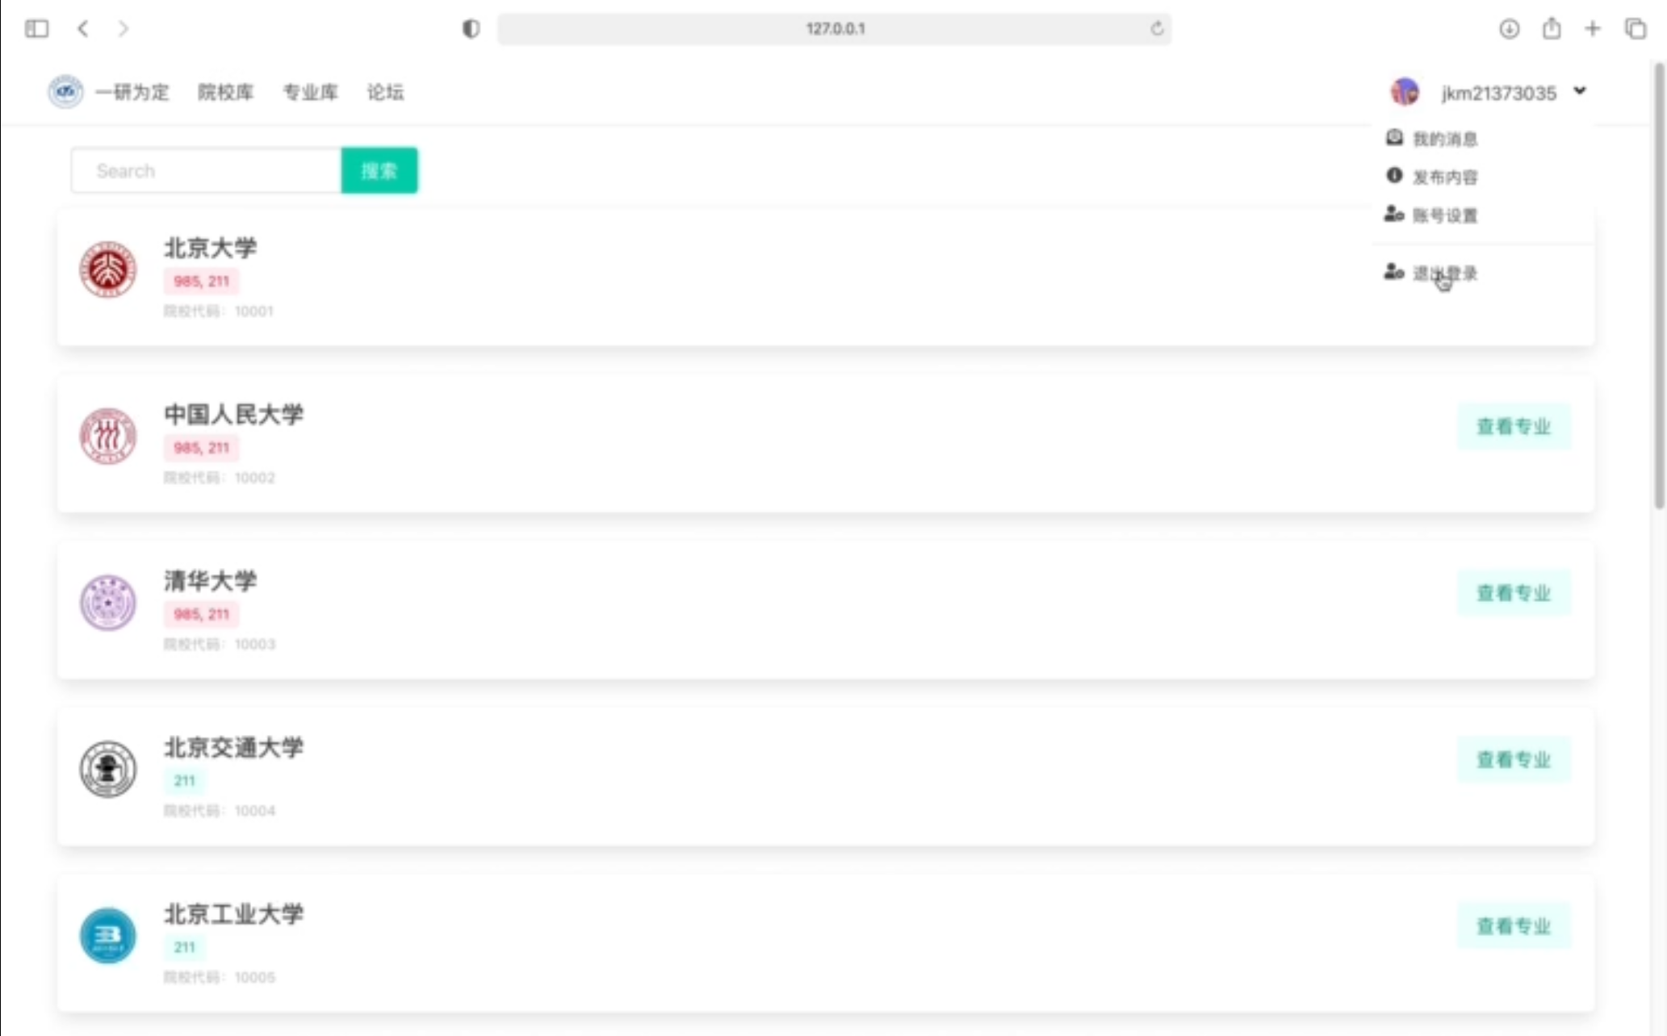
03
产品演示
SHOW
院校库
专业库
北京航空航天大学

Slide 24
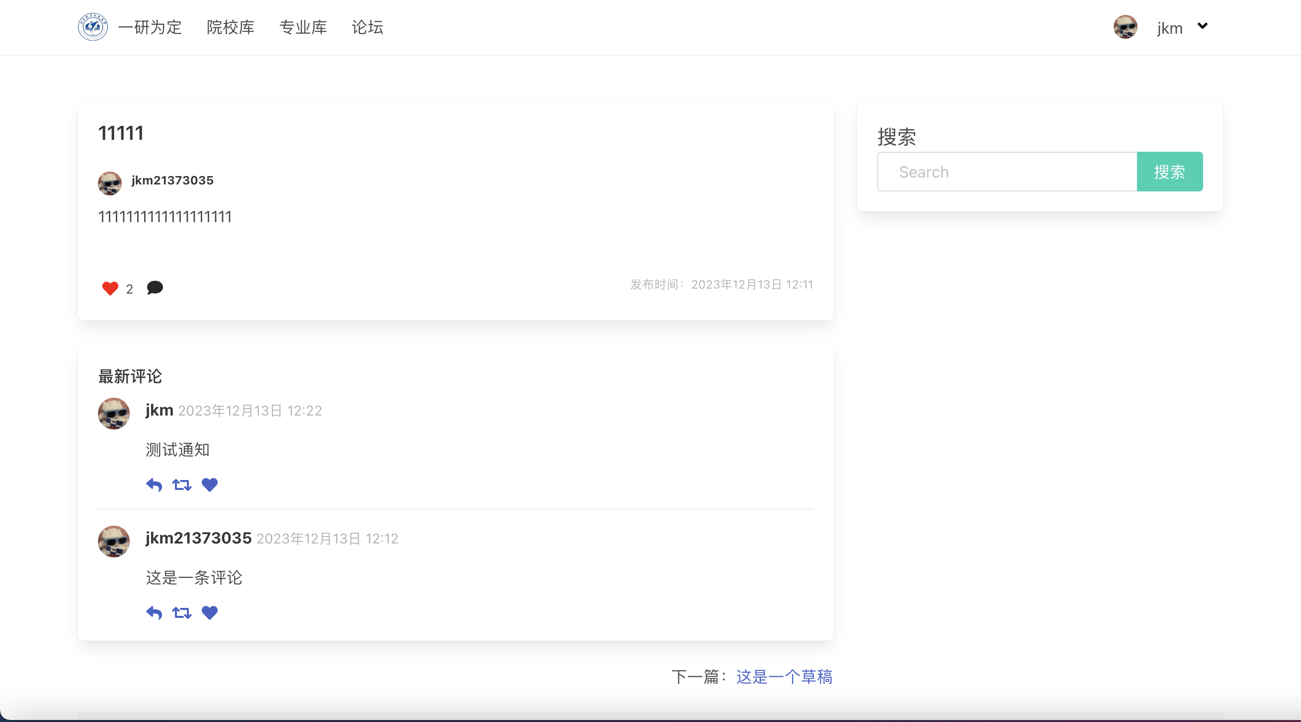
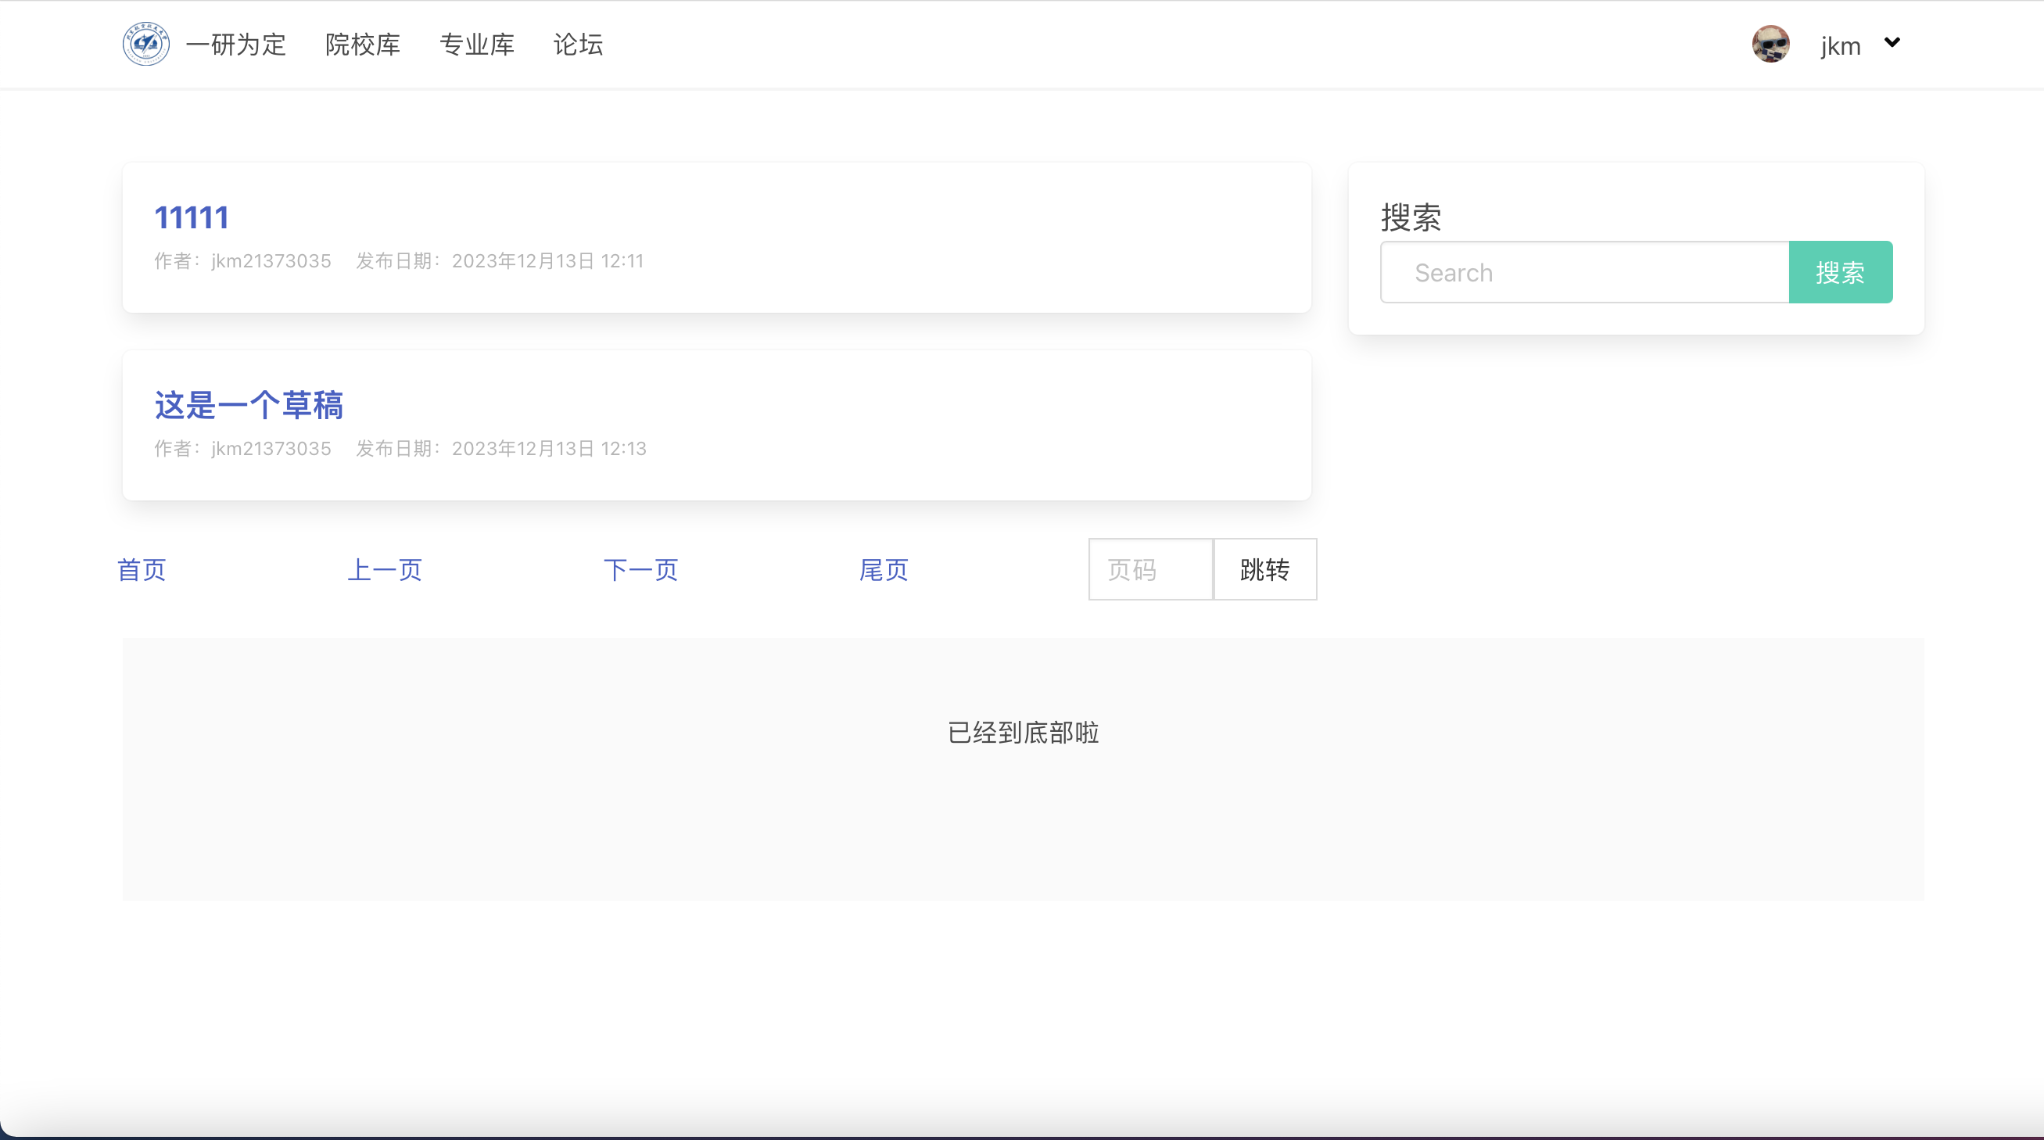
03
产品演示
SHOW
论坛
帖子
北京航空航天大学

Slide 25
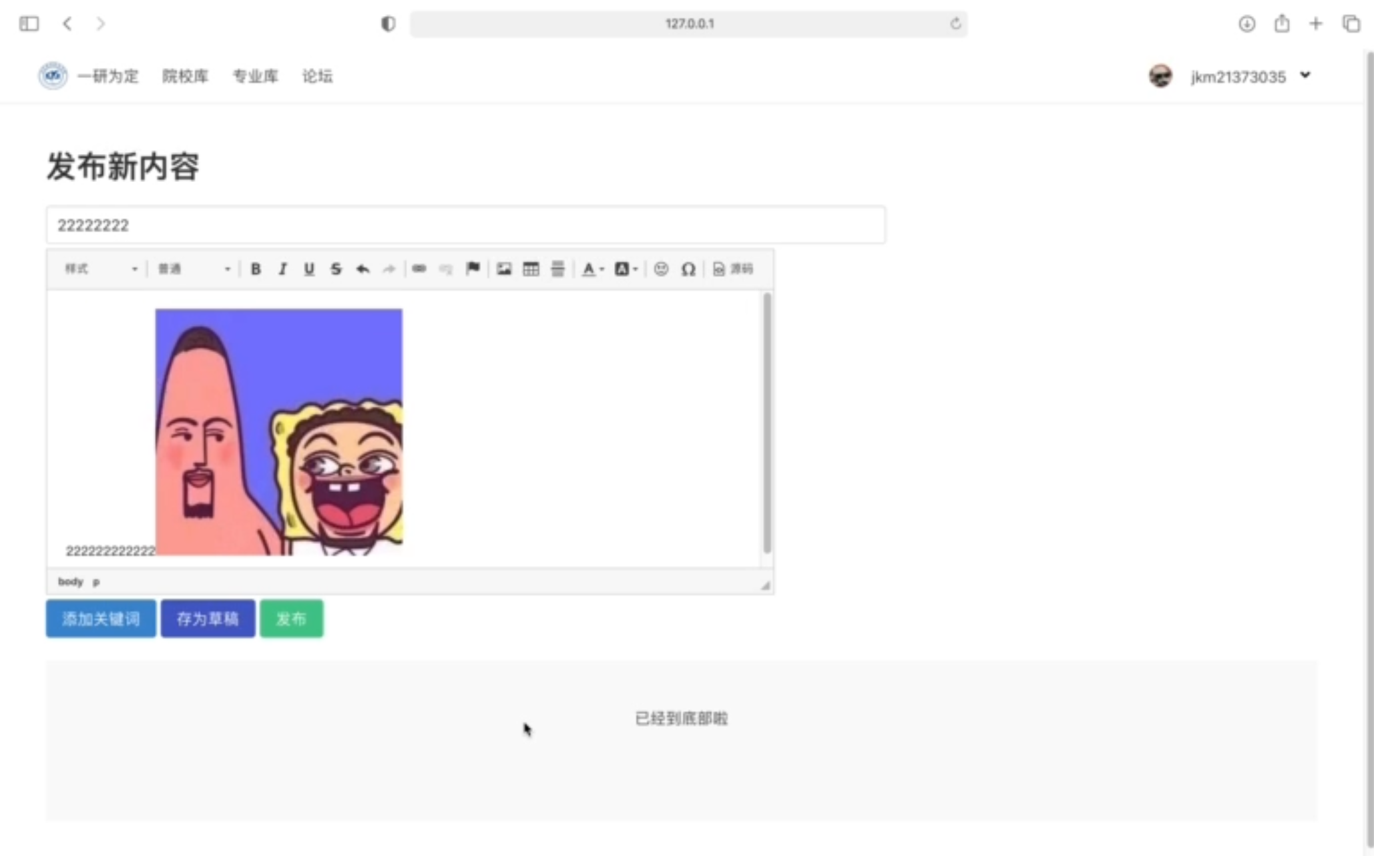
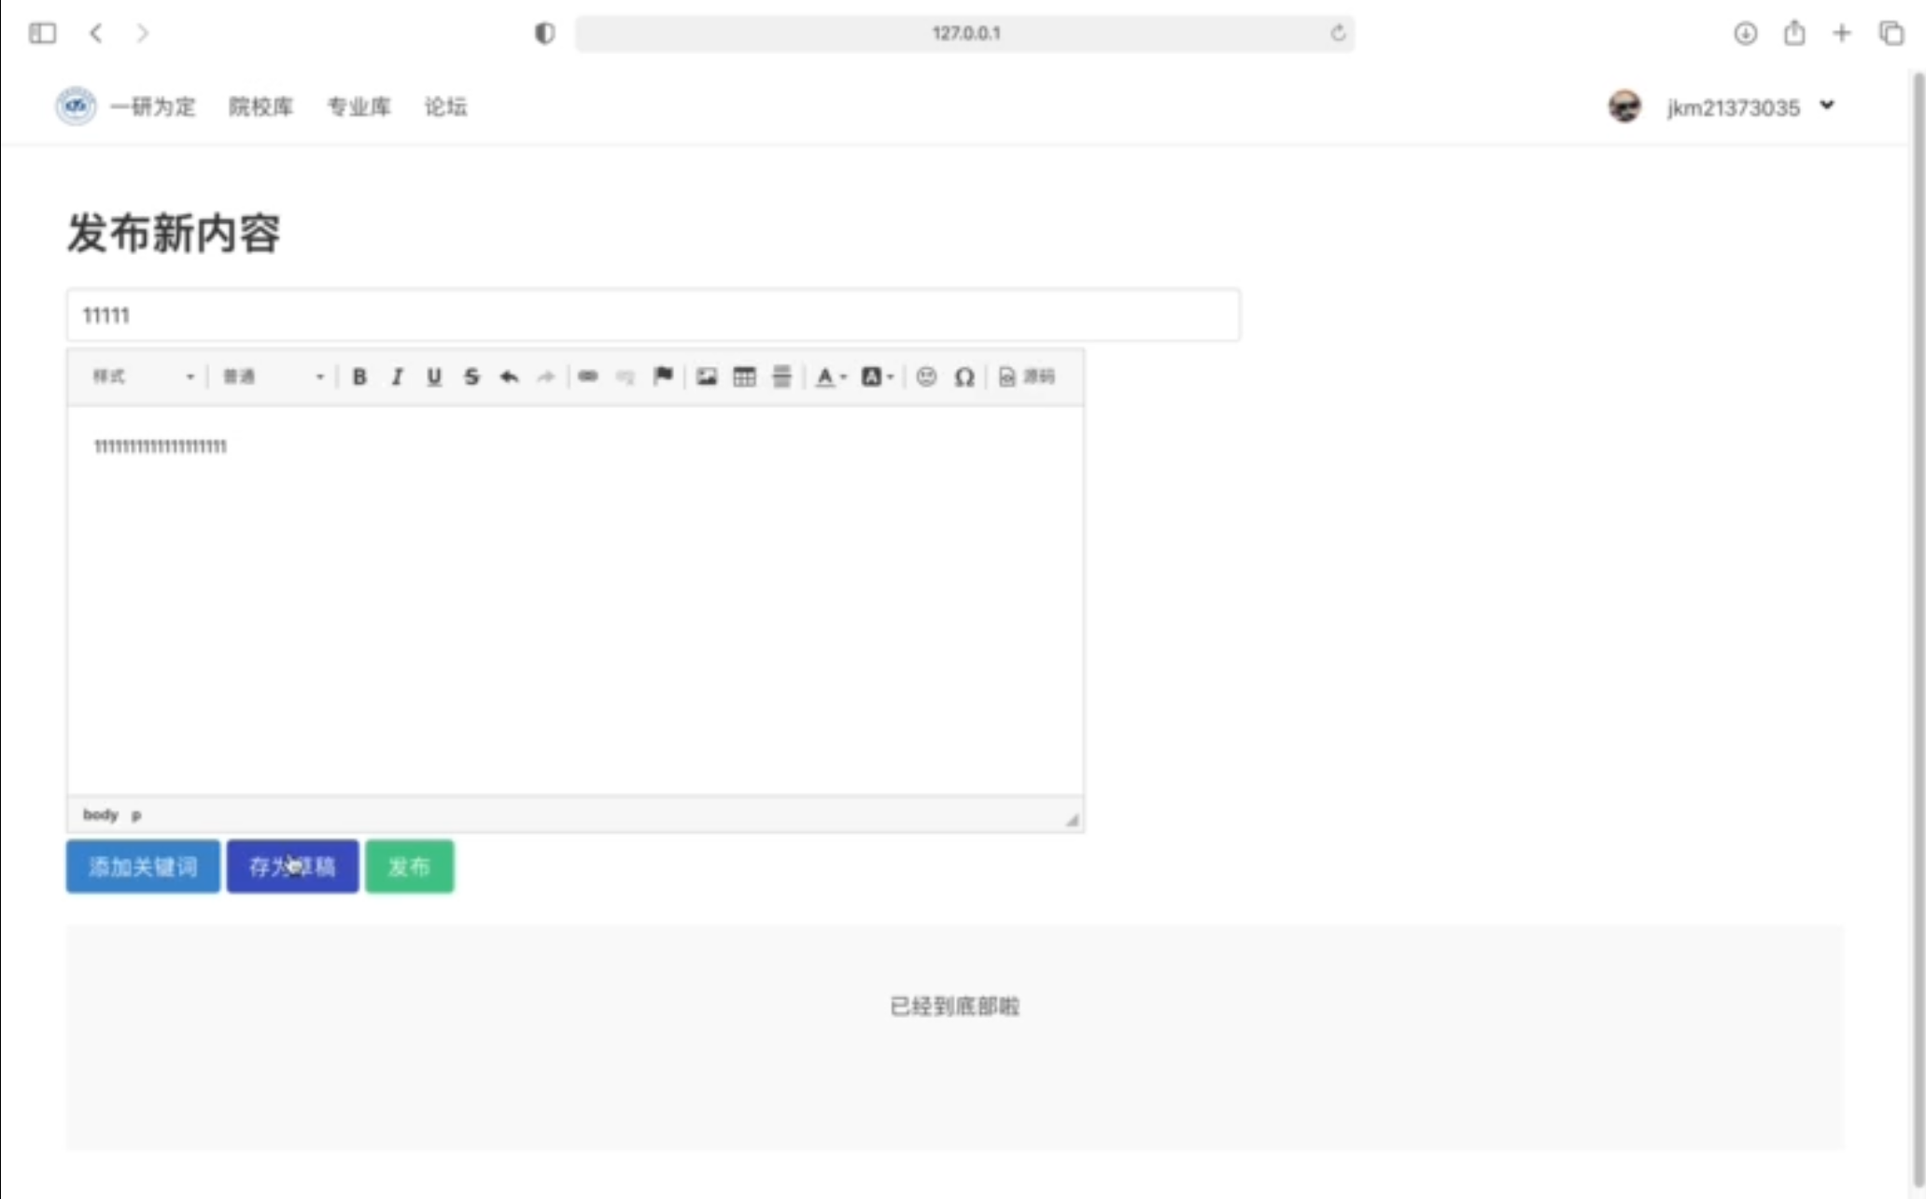
03
产品演示
SHOW
发帖
上传图片
北京航空航天大学

Slide 26
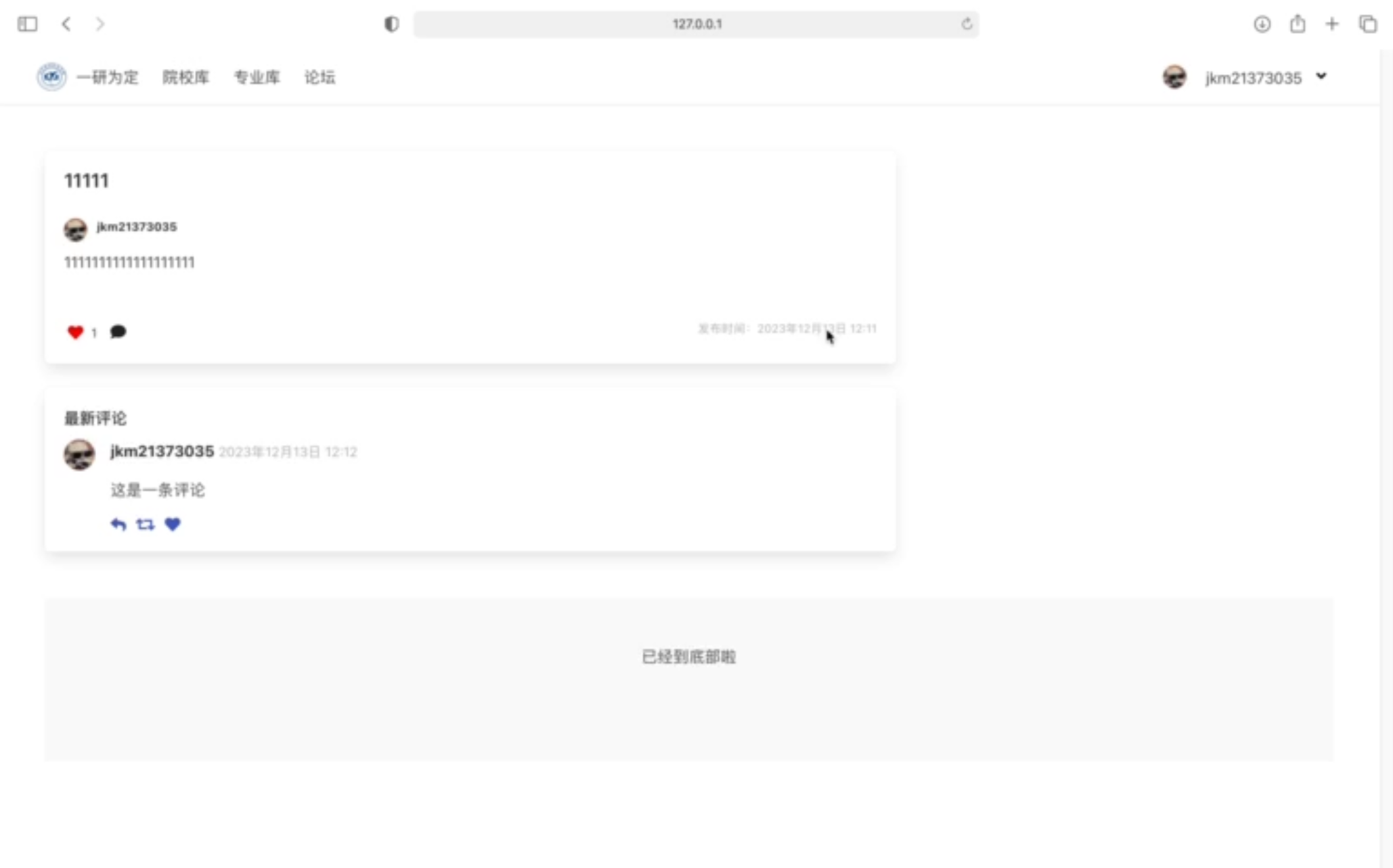
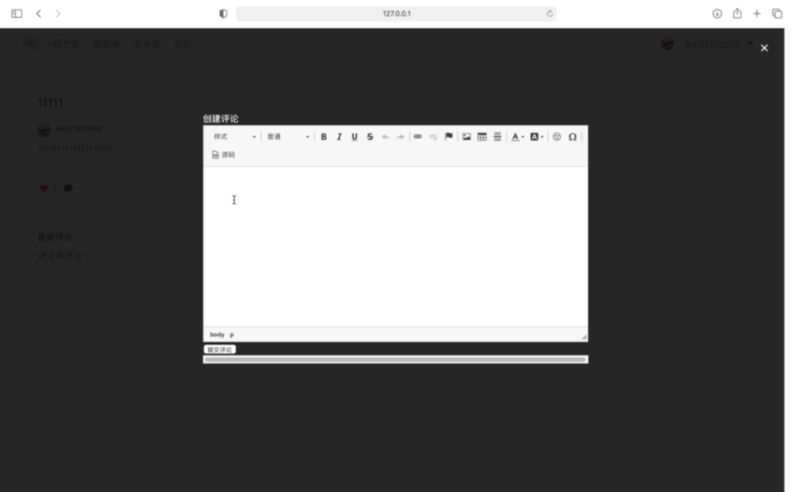
03
产品演示
SHOW
发布评论
评论页面
北京航空航天大学

Slide 27
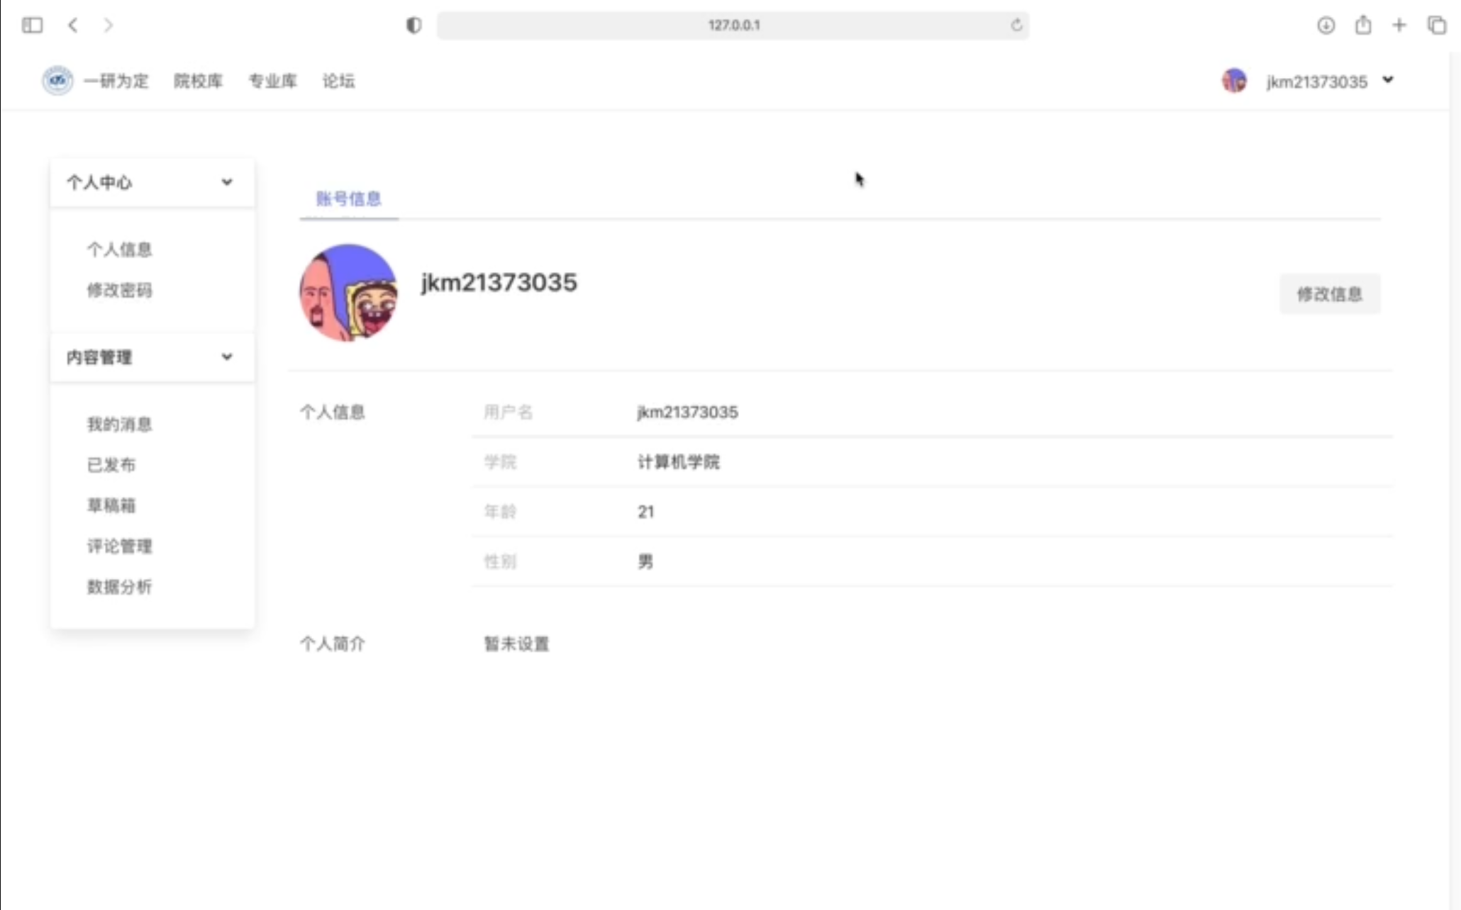
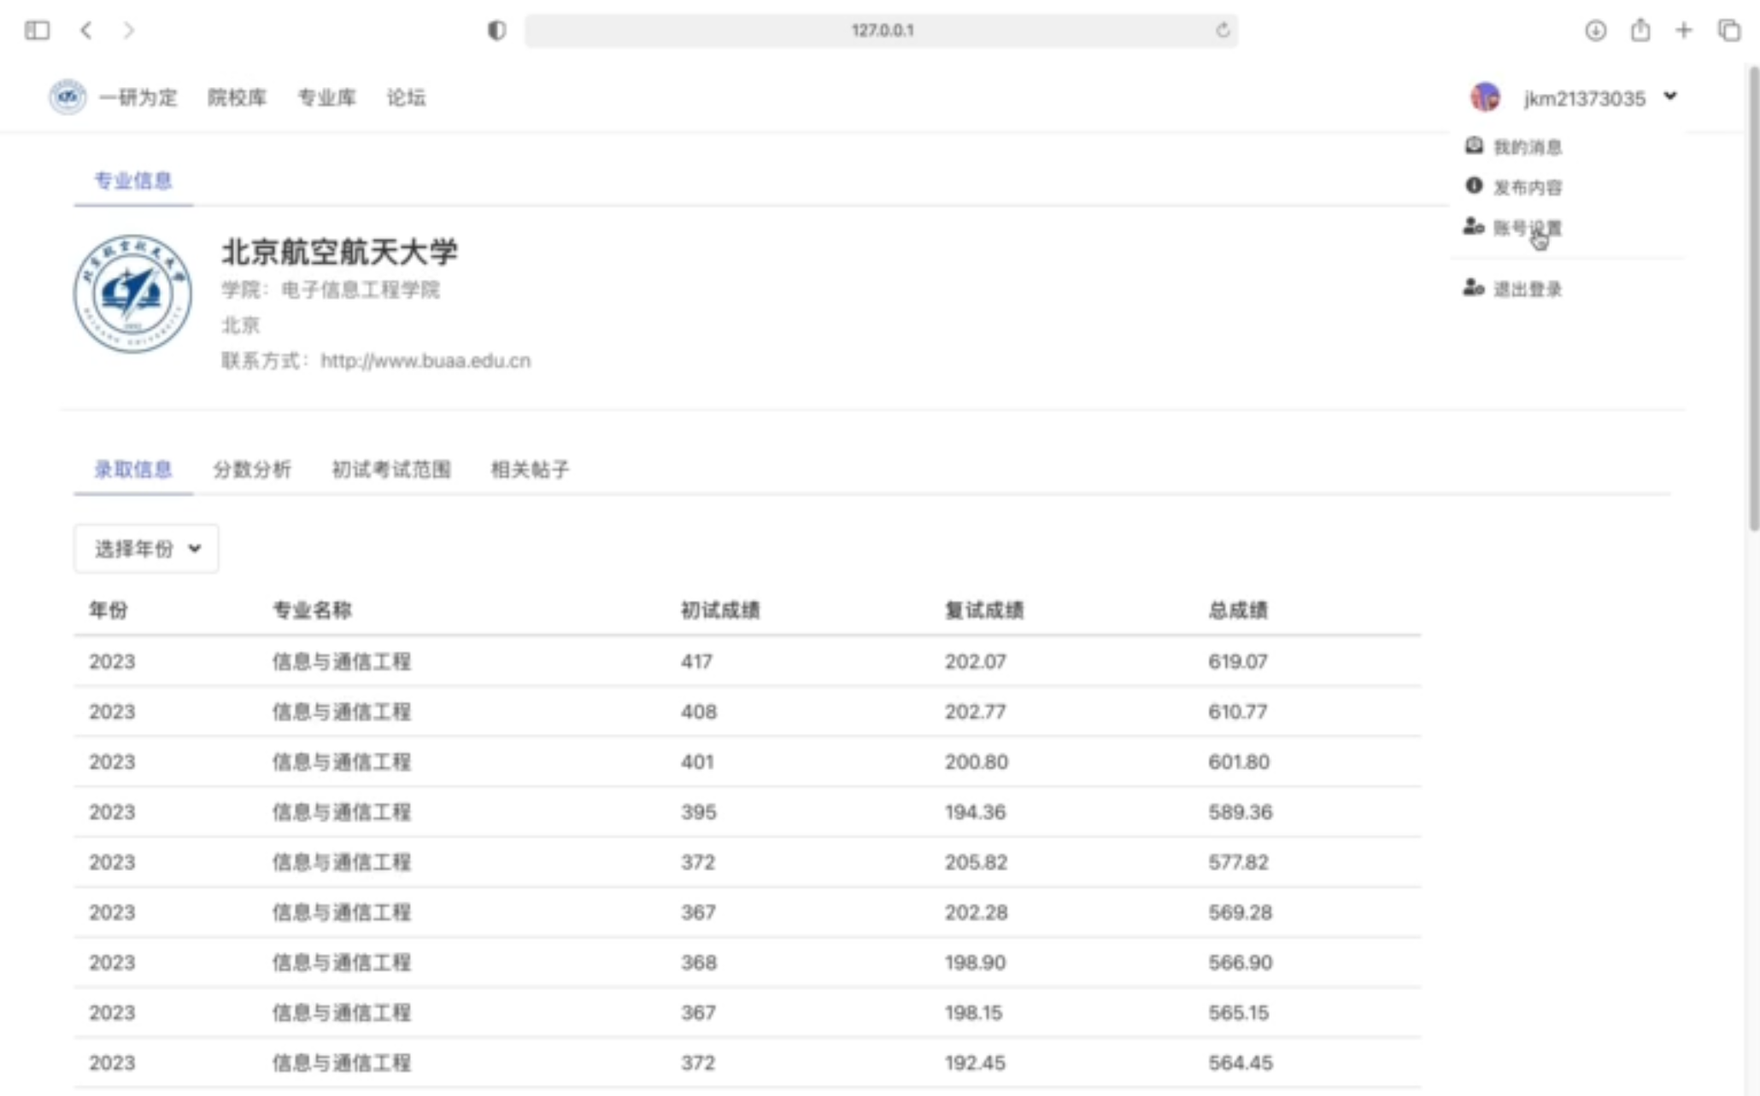
03
产品演示
SHOW
专业详情
用户个人信息
北京航空航天大学

Slide 28
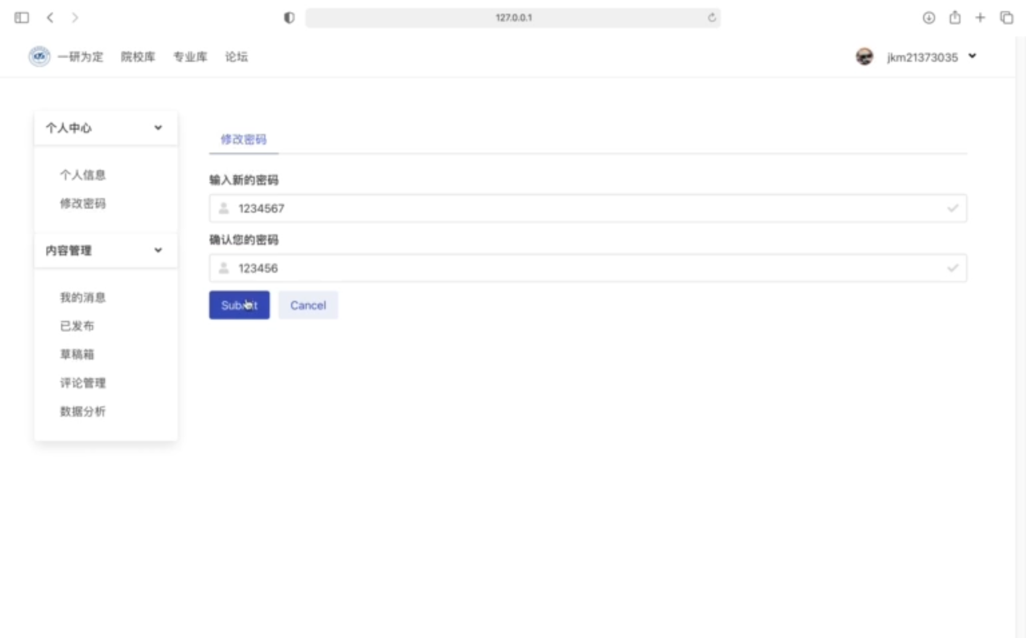
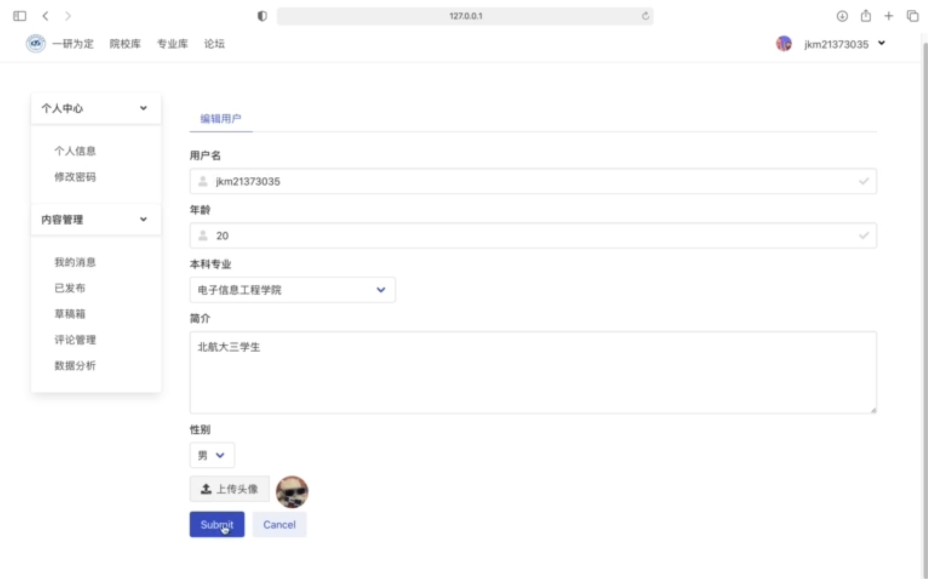
03
产品演示
SHOW
修改个人信息
修改密码
北京航空航天大学

Slide 29
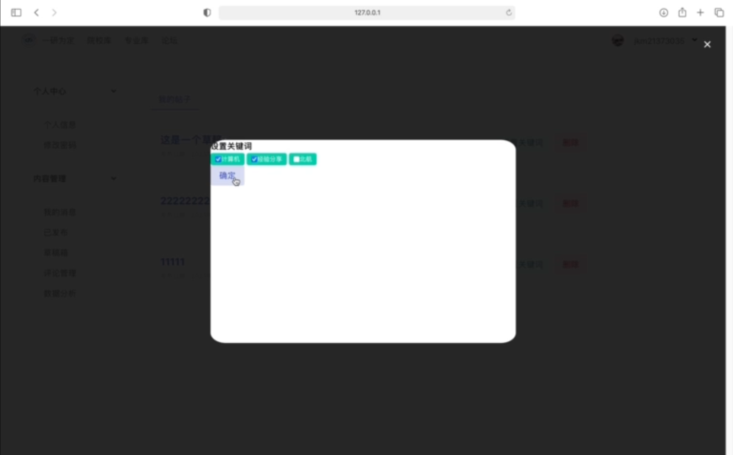
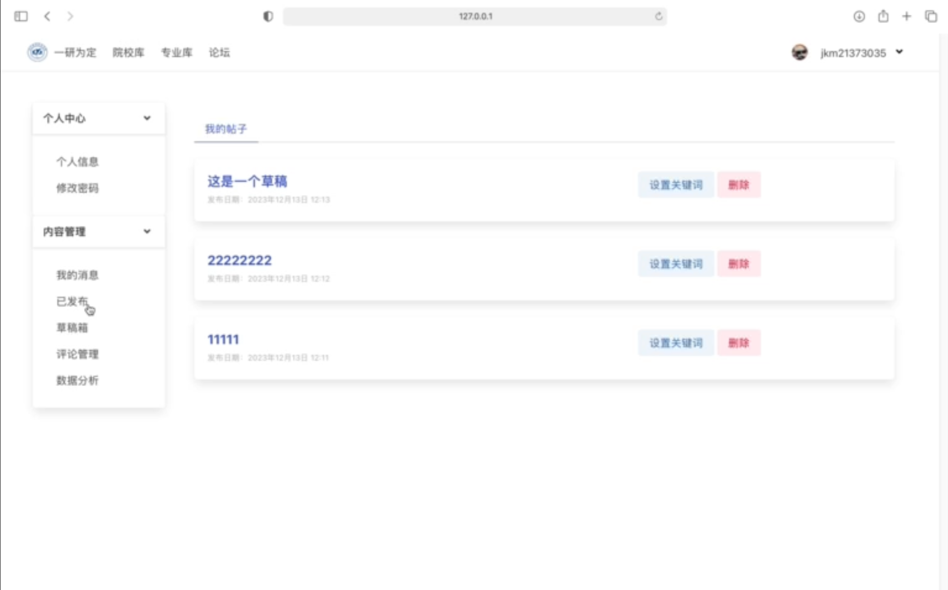
03
产品演示
SHOW
管理帖子
添加关键词
北京航空航天大学

Slide 30
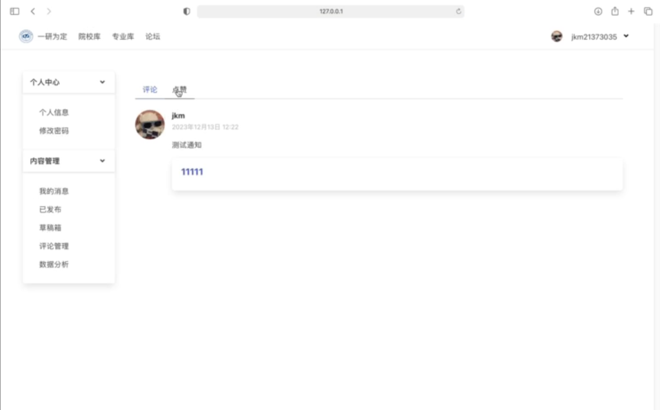
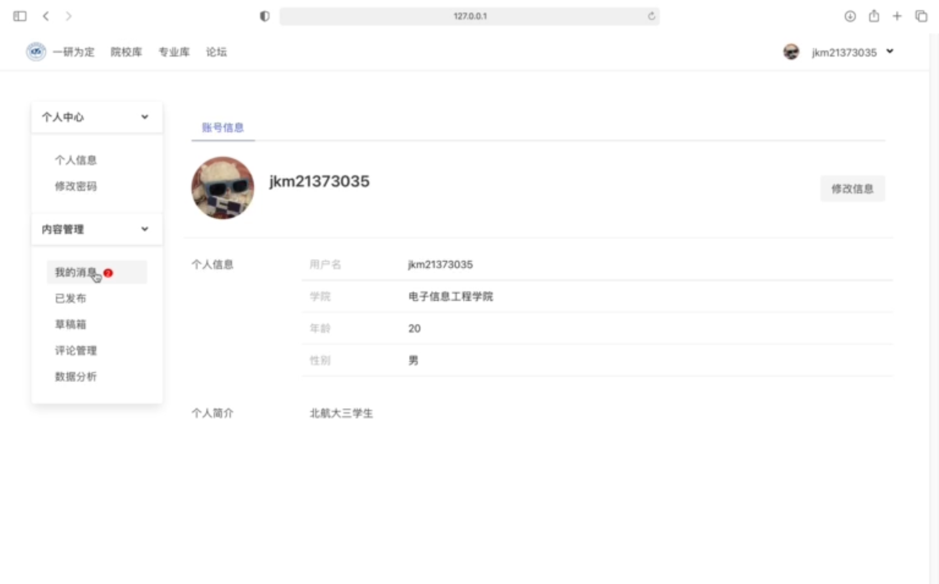
03
产品演示
SHOW
消息提示
通知页面
北京航空航天大学

Slide 31
03
致谢
ACKNOWLEDGEMENTS
谢谢老师和助教!
北京航空航天大学

Slide 32

北京航空航天大学
答辩人：金楷茗 王怡萱 应卓航
Notes:
亮亮图文旗舰店
https://liangliangtuwen.tmall.com

